Slide 1
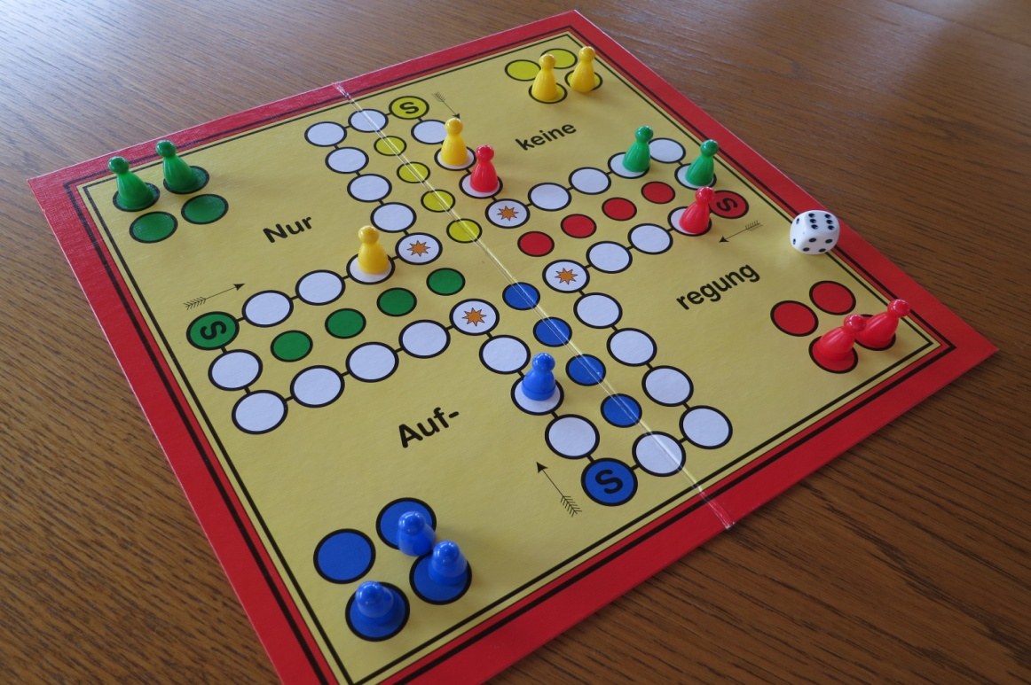
Настольная игра «АКАДЕМИК» - научная карьера из первых уст
ЗАРИПОВ ШАМИЛЬ

Slide 2
Цель
Цель настольной игры - заинтересовать детей и молодежь в научной карьере, через вхождение в роль студента ориентированного на научную карьеру и достигающего академических научных высот.

Slide 3
Актуальность
Актуальность проекта поставлена целями и задачами Десятилетия науки и технологий по популяризации науки и технологий среди детей и молодежи, утверждённый Президентом Российской Федерации.

Slide 4
Продукт
Настольная игра состоит из игрового поля, карточек, фишек, кубиков и правил игры, которые могут быть оформлены в виде буклета. Элементы игры игроки используют для моделирования различных аспектов научной карьеры. На карточках изображены различные направления науки, темы для исследований, а также задания и вопросы, связанные с получением ученой степени и защитой диссертации. Фишки представляют самих игроков, их научные руководители, другие ученые и организации, с которыми игроки взаимодействуют в процессе игры. Кубики используются для определения случайных событий и препятствий, которые могут возникнуть на пути игроков, например, неожиданные открытия, трудности в получении финансирования или проблемы с защитой диссертации. Игровое поле оформлено в виде карты научной карьеры, на которой игроки перемещают свои фишки в зависимости от результатов броска кубиков. На карте могут быть отмечены этапы получения образования, проведения исследований, публикации научных статей и защиты диссертации, а также различные бонусы и штрафы за успешное или неудачное выполнение заданий. Цель игры - пройти все этапы научной карьеры и достичь вершины успеха, получив высокую научную степень и признание в научном сообществе. Игроки должны принимать решения, выбирать направления исследований, находить финансирование для своих проектов, взаимодействовать с коллегами и преодолевать различные препятствия на пути к своей цели.

Slide 5
Бизнес-модель
Продажа настольной игры через маркетплейсы физ.лицам, продажа усложненной и модифицированной игры юр. лицам (частные школы, развивающие центры, общеобразовательные школы, центры доп. образования для детей).

Slide 6
Конкуренты
1) “Монополия” - игроки строят свою финансовую империю, покупая и продавая недвижимость, заключая сделки и конкурируя за право собственности.
2) “Бизнес-life” - игра, которая поможет детям понять основы экономики и бизнеса, научит принимать решения и планировать свое время.
3) “Cashflow” - настольная игра, основанная на книге Роберта Кийосаки “Богатый папа, бедный папа”. Цель игры - научить игроков управлять своими финансами и увеличивать свой доход.
4) “Risk” - стратегическая игра, в которой участники сражаются за мировое господство, захватывая территории и уничтожая армии противника.
5) “Hive” - экономическая стратегия, в которой игрокам предстоит управлять колонией пчел, добывать мед и защищаться от врагов.

Slide 7
Ценностное предложение
Ценностное предложение настольной игры о научной карьере заключается в том, что она позволяет игрокам погрузиться в мир науки, пройти через все этапы научной карьеры и почувствовать себя настоящими учеными. Игра помогает развивать критическое мышление, умение принимать решения и работать в команде, а также дает возможность узнать много нового и интересного о различных областях науки. Кроме того, игра может стать отличным способом провести время с друзьями или семьей, обсуждая различные научные вопросы и проблемы.

Slide 8
Реализация и технические параметры
Одним из уникальных решений для настольной игры о научной карьере является использование искусственного интеллекта для моделирования поведения ученых и научных организаций. Это позволит игрокам принимать более обоснованные решения и прогнозировать результаты своих действий, что сделает игру еще более реалистичной и увлекательной.
Размер игрового поля: 50x50 см Количество игроков: от 2 до 6 человек Возраст игроков: от 12 лет Время игры: от 30 минут до 2 часов Количество карточек: 100 штук Количество фишек: 6 штук Количество кубиков: 2 штуки Вес игры: 1 кг Язык игры: русский Оформление: яркое и красочное, с использованием фотографий и иллюстраций.

Slide 9
Этапы реализации
1) Разработка концепции игры: определение целей, задач, целевой аудитории и основных механик игры.
2) Создание дизайна и оформление игры: разработка внешнего вида, стиля и тематики игры, создание иллюстраций и графических элементов.
3) Написание сценария и правил игры: составление последовательности действий игроков, определение целей и задач каждого этапа, разработка системы поощрения и наказания.
4) Подготовка и печать игровых материалов: карточек, фишек, игрового поля и других компонентов игры.
5) Тестирование игры: проведение опросов и фокус-групп с потенциальными покупателями, исправление ошибок и недоработок в сценарии и правилах игры.
6) Продвижение и продажа игры: организация презентаций и выставок, реклама в социальных сетях и на тематических площадках, сотрудничество с образовательными учреждениями и научными центрами.
7) Поддержка и развитие игры: добавление новых сценариев, механик и возможностей для игроков, обновление и улучшение игровых материалов, разработка дополнительных материалов и аксессуаров.

Slide 10
Преимущества
1) Уникальный дизайн и оформление игры, делающее ее привлекательной для широкой аудитории.
2) Реалистичность и глубина игрового процесса, позволяющая игрокам почувствовать себя настоящими учеными и исследователями.
3) Возможность моделирования различных сценариев развития научной карьеры, что делает игру более интересной и разнообразной.
4) Использование искусственного интеллекта для улучшения игрового процесса и предоставления игрокам более точных прогнозов и рекомендаций.
5) Наличие системы поощрения и награждения игроков за успехи в игре, что стимулирует их к достижению лучших результатов.

Slide 11
Потенциал рынка
По данным одного из крупнейших участников рынка настольных игр — издательства Hobby World, в 2022 году рынок настольных игр в России вырос до 22 млрд рублей.
Ожидается, что в 2023 году рынок настольных игр вырастет на 10–15% за счёт увеличения производства локальных игр и активности российских участников рынка в сторону игр от мелких зарубежных издательств.
В 2022 г. рост рынка настольных игр замедлился и составил в сравнении с 2021 г. лишь 12,8%, увеличившись до 22 млрд руб., следует из данных одного из крупнейших участников рынка – издательства Hobby World.
Ранее, с 2019 по 2021 г., он в среднем ежегодно составлял 30–67%, указано там же. В издательствах «Стиль жизни» и Cosmodrome Games согласились с такой оценкой динамики рынка. Hobby World включает в себя бренды Hobby World и Magellan и, по собственным оценкам, занимает 10% российского рынка настольных игр.
Другие крупные издательства настольных игр – «Стиль жизни» (4,4%; здесь и далее – по оценке Hobby World), Cosmodrome Games (2,7%), Bondibon (2,63%), Gaga Games (2,47%).

